Slide 1
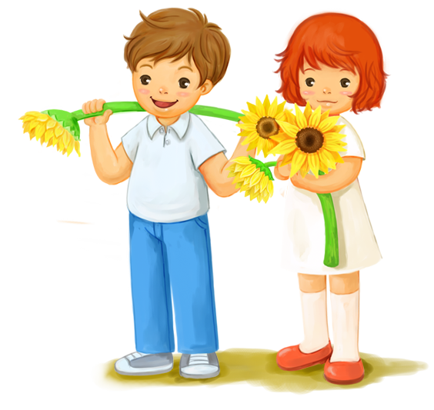
KHỞI ĐỘNG

Slide 3
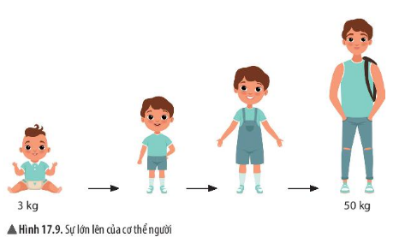
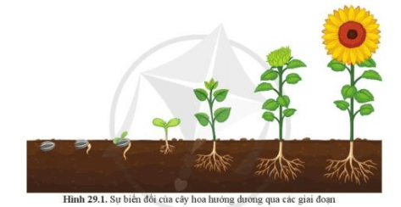
170 cm
50 cm
3 kg
50 kg
Tại sao cơ thể con người, thực vật và các sinh vật khác lại lớn lên được như vậy?

Slide 4
Bài 20
SỰ LỚN LÊN VÀ SINH SẢN CỦA TẾ BÀO (TIẾT 1)
II. Sự sinh sản (phân chia) của tế bào
I. Sự lớn lên của tế bào
III. Ý nghĩa của sự lớn lên và sinh sản của tế bào

Slide 5
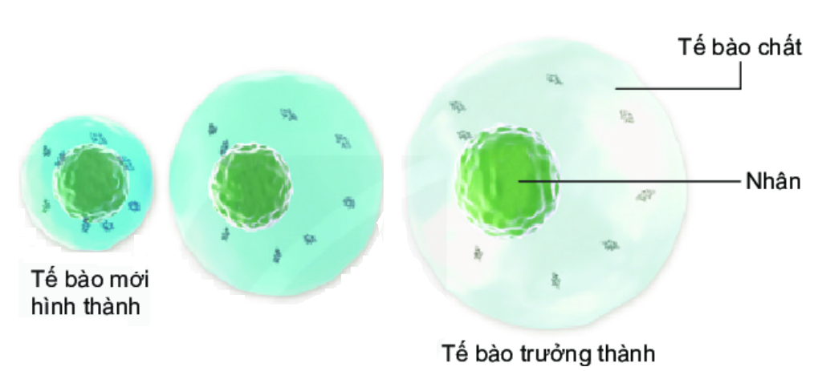
I. Sự lớn lên của tế bào
Nhiệm vụ: Quan sát hình 20.1 và thảo luận nhóm cặp đôi trả lời các câu hỏi:
1. Kích thước tế bào chất và nhân thay đổi như thế nào khi tế bào lớn lên?
2. Tế bào có lớn lên mãi được không? Tại sao?
Tế bào mới hình thành
Tế bào đang lớn lên
Tế bào trưởng thành
Hình 20.1. Sự lớn lên của tế bào
Chất cần thiết
Chất không cần thiết

Slide 6
II. Sự sinh sản (phân chia) của tế bào
Hình 20.2

Slide 7
TẾ BÀO PHÂN CHIA NHƯ THẾ NÀO?
Hình 20.2
Nhiệm vụ: Quan sát hình 20.2 và thảo luận nhóm trả lời các câu hỏi trong Phiếu học tập:
1. Khi nào tế bào phân chia?
2. Quá trình phân chia tế bào diễn ra như thế nào?
3. Cơ thể chúng ta gồm hàng tỉ tế bào được hình thành nhờ quá trình nào?
Thảo luận nhóm

Slide 8
Em có biết
Có phải tất cả tế bào đều có khả năng sinh sản?

Slide 9
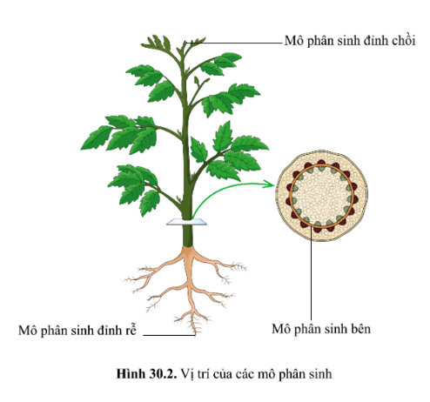
Ở cơ thể thực vật, các tế bào đã sinh sản và phân hóa thì không sinh sản được nữa, chỉ có tế bào ở mô phân sinh ( đầu chóp rễ, chồi,…) mới có khả năng sinh sản.

Slide 10
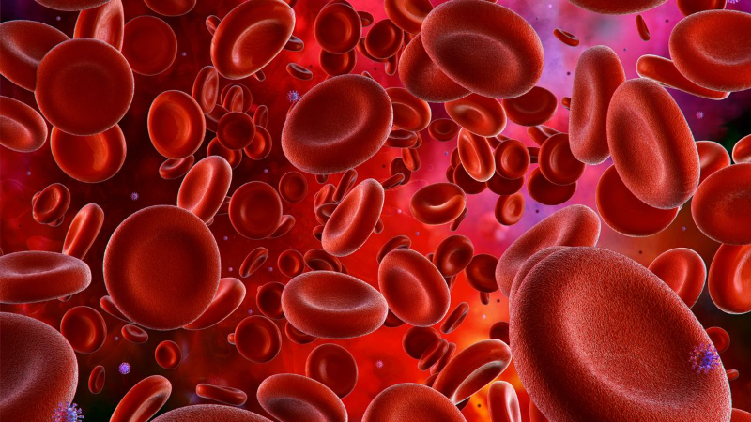
Ở người, tế bào thần kinh sau khi biệt hóa cũng không còn khả năng sinh sản. Tế bào hồng cầu sau khi biệt hóa mất nhân thì chúng chỉ hoạt động một thời gian (có thể vài tuần) rồi bị chết và được thay thế bằng tế bào mới

Slide 12
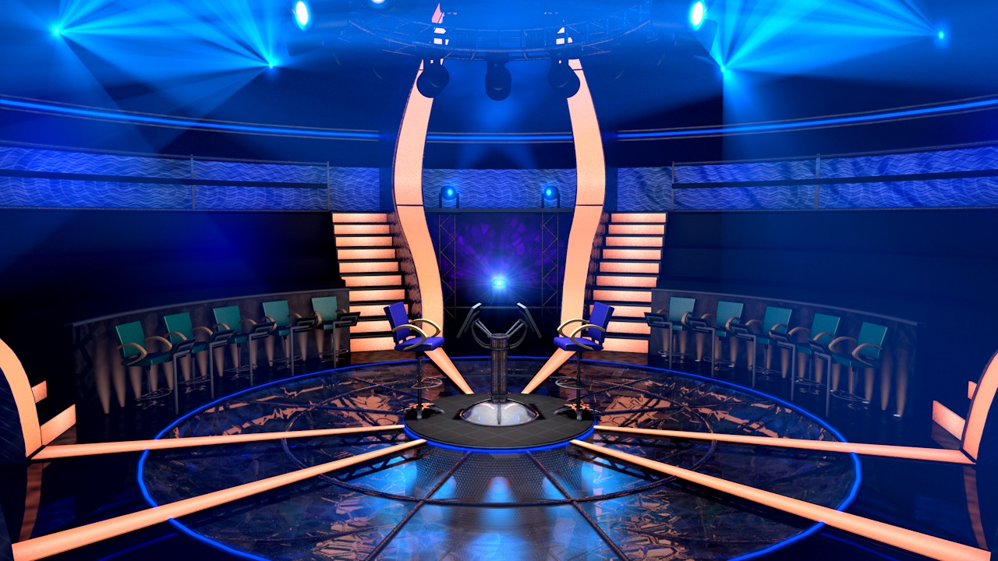

Slide 13
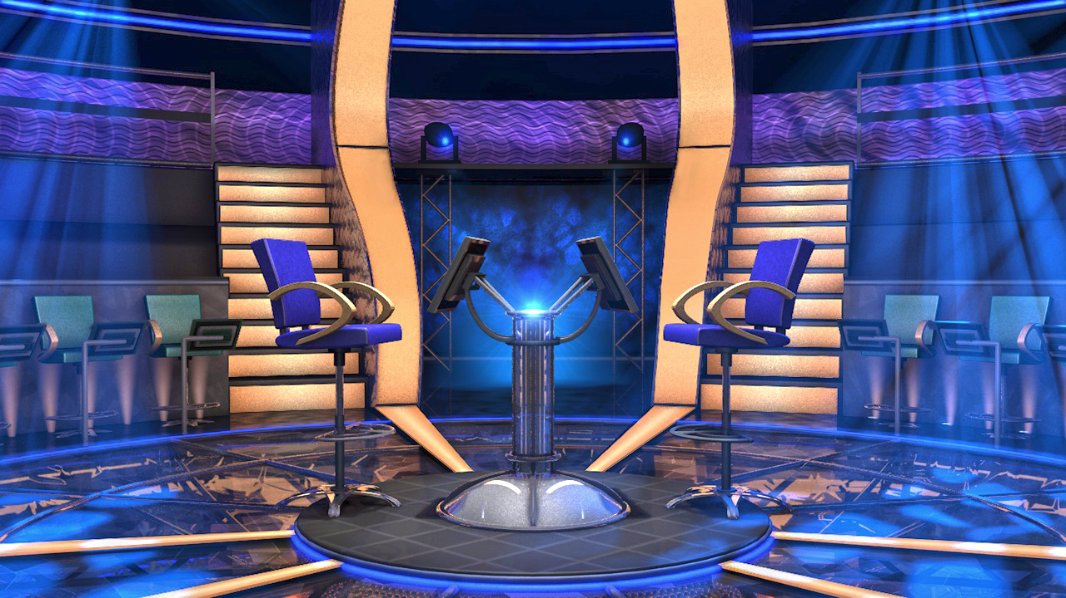
Question BGM
Câu hỏi 1: Một tế bào mẹ sau khi phân chia (sinh sản) sẽ
tạo ra bao nhiêu tế bào con ?
Q Select
Q Right
CLOSE
Q Wrong
00
START
TIMER
IS THAT YOUR FINAL ANSWER?
END
$200
YES
NO
$10.000
1 tế bào
2 tế bào
$5000
A
B
$1000
1
2
$500
4 tế bào
8 tế bào
$100
C
D
CORRECT ANSWER
END
CONTINUE
Bắt đầu

Slide 14
Question BGM
Câu hỏi 2 Cơ thể sinh vật lớn lên
chủ yếu dựa vào những hoạt động nào dưới đây?
Q Select
Q Right
CLOSE
Q Wrong
00
START
TIMER
IS THAT YOUR FINAL ANSWER?
END
$200
YES
NO
$10.000
Sự lớn lên và phân chia
của tế bào
Sự hấp thụ và ứ đọng nước
trong dịch tế bào theo thời gian
$5000
A
B
$1000
1
2
$500
Sự gia tăng số lượng tế bào
qua quá trình phân chia.
Sự tăng kích thước của từng
tế bào do trao đổi chất.
$100
C
D
CORRECT ANSWER
END
CONTINUE
Bắt đầu

Slide 15
Question BGM
Câu hỏi 3. Sự lớn lên của tế bào có liên quan mật thiết
đến quá trình nào dưới đây ?
Q Select
Q Right
CLOSE
Q Wrong
00
START
TIMER
IS THAT YOUR FINAL ANSWER?
END
$200
YES
NO
Sinh sản
Trao đổi chất
$10.000
$5000
A
B
$1000
1
2
$500
Cảm ứng
Trao đổi chất và cảm ứng
$100
C
D
CORRECT ANSWER
END
CONTINUE
Bắt đầu

Slide 16
KỂ TỪ CÂU HỎI SỐ 4 TRỞ ĐI BẠN CÓ THÊM 2 SỰ TRỢ GIÚP
50/50 VÀ HỎI Ý KIẾN THẦY CÔ DỰ GIỜ
50/50
Fifty Fifty
Ask the Audience
Plus One
TIẾP TỤC
Notes:
Đừng ấn chữ tiếp tục ấn ra ngoài sẽ sang slide tiếp

Slide 17
Question BGM
Câu hỏi 4. Hiện tượng nào dưới đây không phản ánh
sự lớn lên và phân chia của tế bào ?
Q Select
Q Right
CLOSE
Q Wrong
00
START
TIMER
IS THAT YOUR FINAL ANSWER?
END
$10.000
$200
YES
NO
$5,000
Sự gia tăng diện tích bề
mặt của một chiếc lá
Sự tăng dần kích thước của
một củ khoai lang
$1000
A
B
$500
1
$100
2
Sự xẹp, phồng của
các tế bào khí khổng
Sự vươn cao của thân cây tre
C
D
50/50
CORRECT ANSWER
END
CONTINUE
Bắt đầu

Slide 18
Question BGM
Câu hỏi 5. Một tế bào mô phân sinh ở thực vật tiến hành phân chia
liên tiếp 4 lần. Hỏi sau quá trình này, số tế bào con
được tạo thành là bao nhiêu ?
Q Select
Q Right
CLOSE
Q Wrong
00
START
TIMER
IS THAT YOUR FINAL ANSWER?
END
$200
YES
NO
$10.000
$5000
4 tế bào
8 tế bào
$1000
A
B
1
2
$500
16 tế bào
32 tế bào
$100
C
D
50/50
CORRECT ANSWER
END
CONTINUE
Bắt đầu

Slide 19
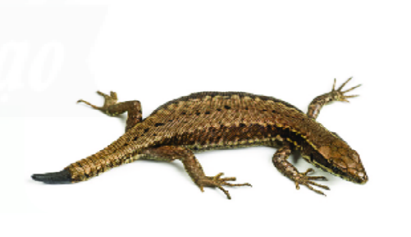
VẬN DỤNG
Giải thích hiện tượng mọc lại đuôi ở thằn lằn

Slide 20
NHIỆM VỤ VỀ NHÀ
- Học bài cũ, đọc tiếp phần 3
- Quan sát và ghi lại các hiện tượng xung quanh em có thể giải thích bằng sự lớn lên và phân chia của tế bào.

